Slide 1


Upravljanje s terjatvami naj vam bo v veselje!
Roman Budna

Slide 2

„Never take your eyes off the cash flow because it‘s the lifeblood of business.“
Richard Branson
Notes:
Шаблон: цитата на плашке с картинкой
Коррекция фото: Цветность – 0%

Slide 3

Verjamemo, da se prodajni proces uspešno zaključi, ko za prodano blago ali storitev prejmemo dogovorjeno plačilo!
Oteženo poslovanje Povečana zadolžitev in višji stroški financiranja Psihološke obremenitve, stres,…
Poslabšani odnosi (doma & v podjetju) Nelikvidnost, insolventnost Stečaj
Notes:
Шаблон: Содержание квадраты

Slide 4

Proces upravljanja s terjatvami se mora začeti še preden terjatev sploh nastane!
Notes:
Шаблон: Содержание квадраты

Slide 5

Preventivne možnosti
Cenovna politika naj stimulira stranke k predplačilu
Preverba bonitete svojega (posIovnega) partnerja
Razpršenost – ne stavite vse na enega konja
Skladno z možnostmi zavarujte svoje terjatve
Notes:
Шаблон: Содержание квадраты

Slide 6
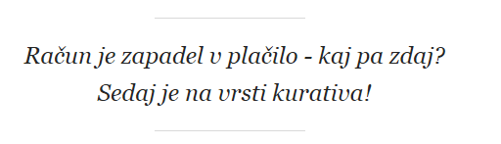



Kurativa

Slide 7


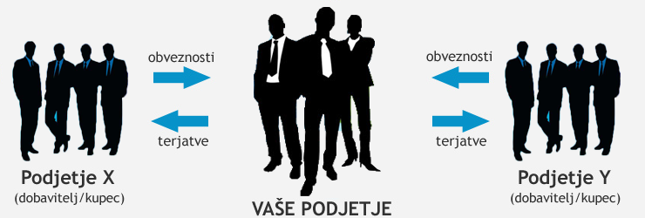
1. Začnite z izvajanjem opominjevalnega postopka
  Telefonski klic
  Pisni opomin
2. Preverite možnost (verižne) kompenzacije
  Kaj je kompenzacija?
  Verižna kompenzacija
  Se splača od dolžnika kaj kupiti z namenom kompenzacije?
  Računovodski vidik

Slide 8
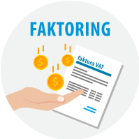


3. Razmislite o prodaji terjatve / faktoring-u
  Odkup z regresno pravico ali brez nje?
  Zapadla / nezapadla terjatev
  Cena odkupa? Višina diskonta?
  Kdaj je pravi čas za prodajo terjatve?
4. Vložite elektronsko izvršbo na podlagi verodostojne listine
  Relativno enostaven, hiter in uspešen postopek

Slide 9
5. Razmislite o sodni izterjavi / izvršbi na druga sredstva dolžnika
  Bilanca stanja / podatek o premoženju
  Poizvedba preko sodišča
  Preko odvetnika do sklepa sodišča o izvršbi na premoženje
6. Razmislite o vložitvi kazenske ovadbe za sum poslovne goljufije
Ne pozabite na:
Spremljanje morebitnih statusnih sprememb vaših dolžnikov
Pravočasna prijava terjatve v postopek prisilne poravnave ali stečaja
Oblikovanje rezervacij
Odpis terjatve
Pozor! Davčni vidiki, računovodski standardi

Slide 10
1
Pridobitev bonitetnih podatkov
4
Oddaja elektronske izvršbe na podlagi verodostojne listine
2
5
Odkup terjatev
Oddaja kazenske ovadbe
3
6
Izvensodne izterjave in izterjave v tujini
Verižne kompenzacije
Brezplačna storitev za imetnike poslovnih računov pri Sberbank
Notes:
Шаблон: Содержание ромбы

